Slide 1
排序（2）

Slide 2
目录
CONTANTS
01
排序（2）

Slide 3

PART
01
排序（2）

Slide 4
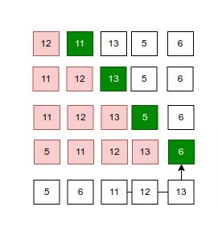
插入排序
步骤：
1. 划分有序池和未排序池
2. 选择key（范围是1~n-1）, 扩充有序池大小，把key 占的位置划入有序池
3. 从有序池最后一个元素开始，比较和key大小，如果比key大，那么就向后移动一格，直到没有元素或者小于key。记录空位。
4. 把key 放到空位。
5. 重复2-4 步，直到key 是最后一个元素。

Slide 5
计数排序
原理基于‌元素分布统计‌和‌位置映射‌，通过精确计算每个元素的最终位置实现排序
步骤：以A=[4,2,2,7,3,0] 为例
1. 获取数组中的最大值max=7和最小值min=0，并且计算统计数值元素值7-0 + 1= 8
2. 开一个8个元素为0的数组B，并且用A[i]-min 作为索引，统计A中元素出现的频率
B=[1, 0, 2, 1, 1, 0, 0, 1]
3. 累加频率
B=[1, 1, 3, 4, 5, 5, 5, 6]
B= [1, 1, 3, 4, 5, 5, 5, 6] ，比如A[1]-min = 2-0 = 2, B[A[1]-min] = 3, 表示小于等于2的元素一共有3个。
4. 开一个和A等长的数组C=[0, 0, 0, 0, 0, 0],
并且做一下动作：
(1) 反向从A中取一个元素，用元素的值作为索引查询在B累积频率，比如A[5]=0, 0在B中频率是1， 说明小于等于0的数只有1，那么C[B[0] -1] = A[5] , 将A[5]放在C[0]中。然后B[0] = B[0] -1.
(2) 分别对A[4], A[3], A[2], A[1], A[0] 做步骤1. 排序完毕。

Slide 6
谢谢欣赏
THANK YOU
添加您的文字结尾描述文字说明添加您的文字结尾描述文字说明，添加您的文字结尾描述文字说明，添加您的文字结尾描述文字说明，添加您的文字结尾描述文字说明添加您的文字结尾描述文字说明，添加您的文字结尾描述文字说明

